Slide 1

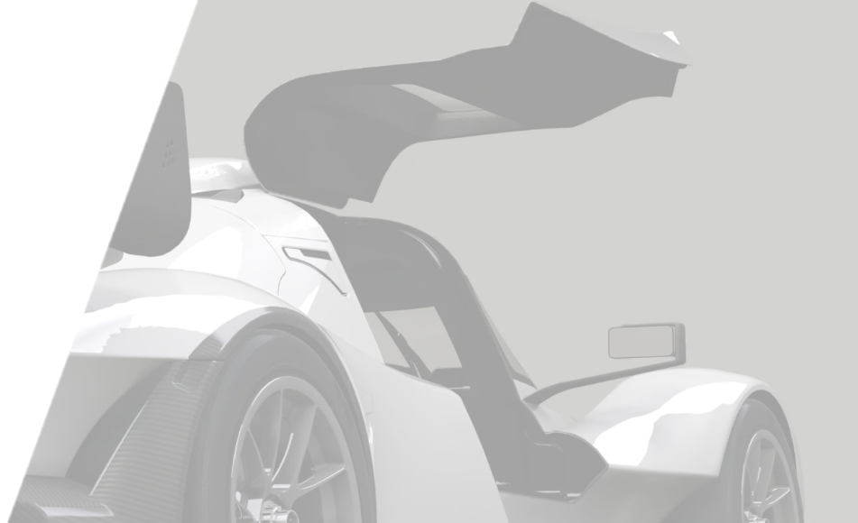


Slide 2

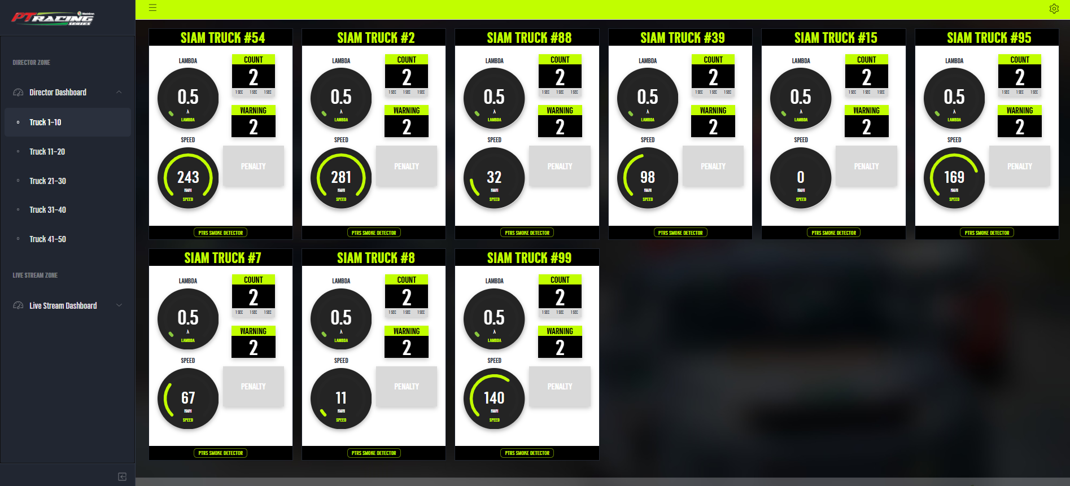

Slide 3
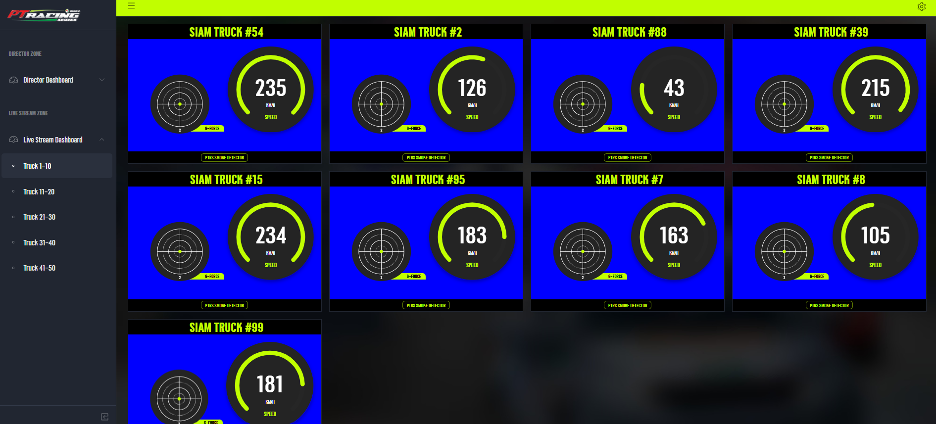

Slide 4
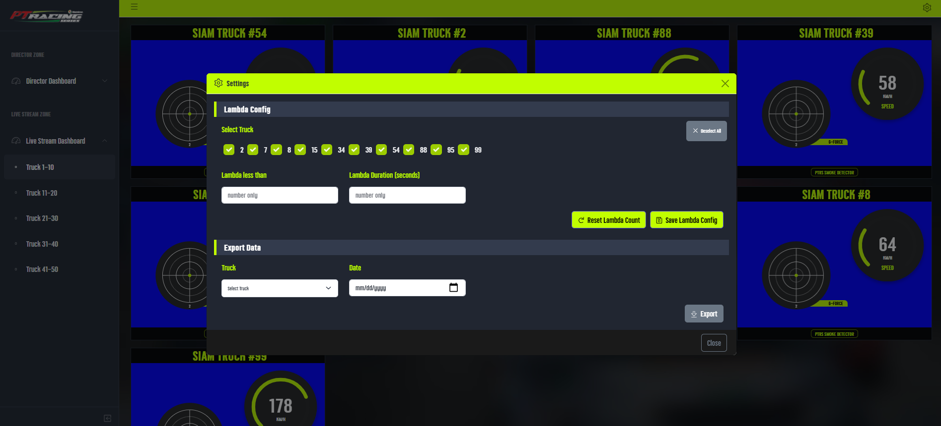

Slide 5
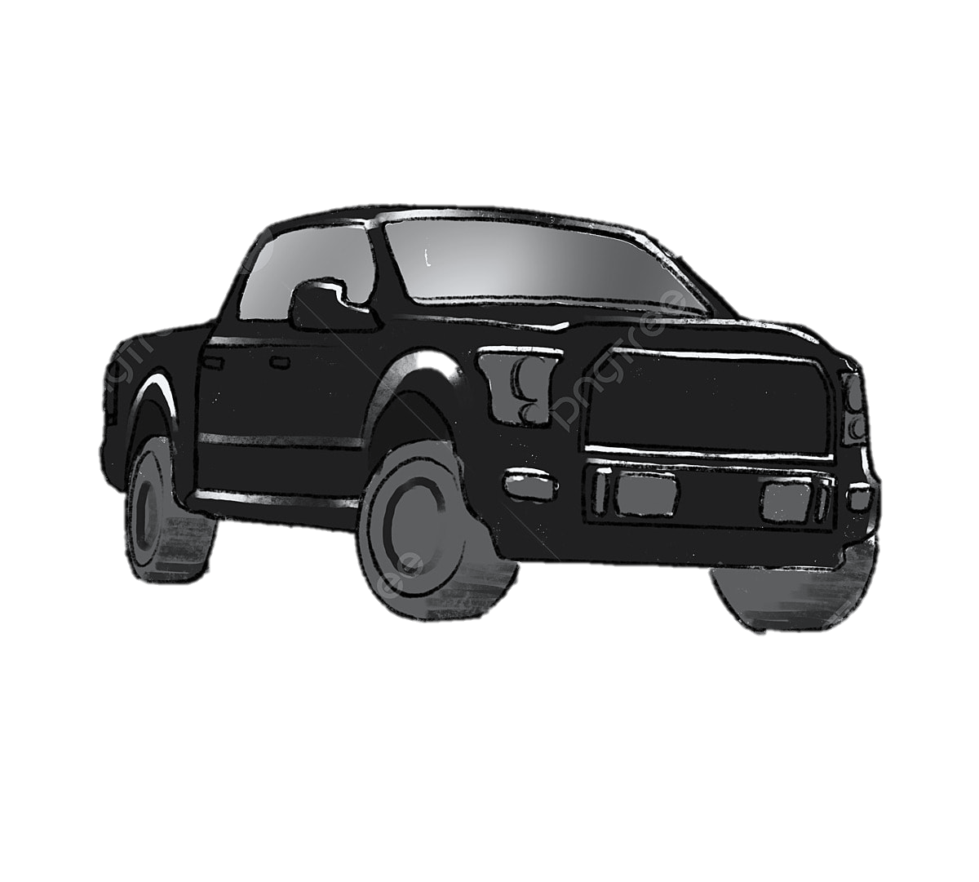
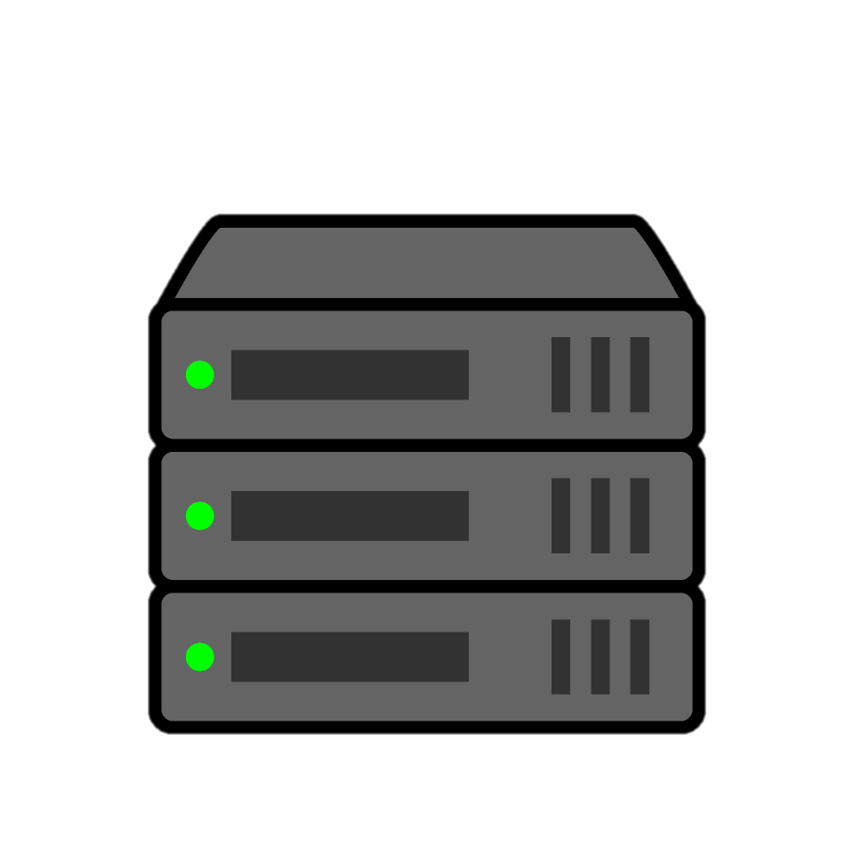

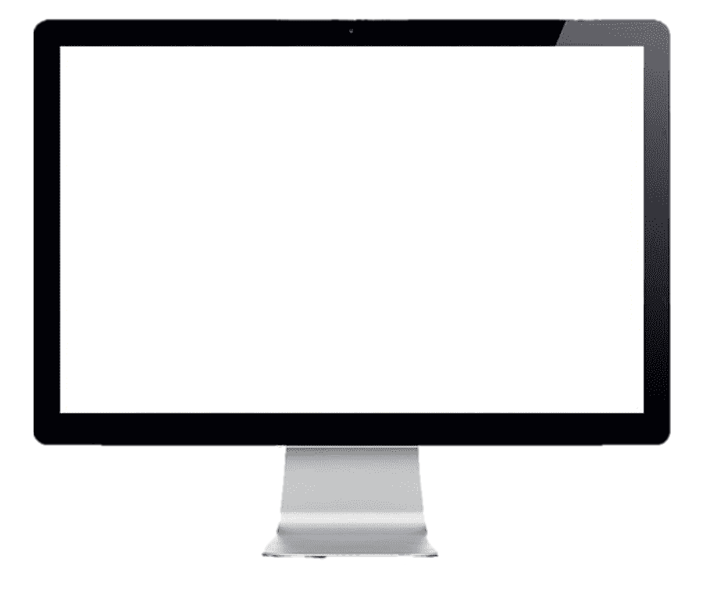

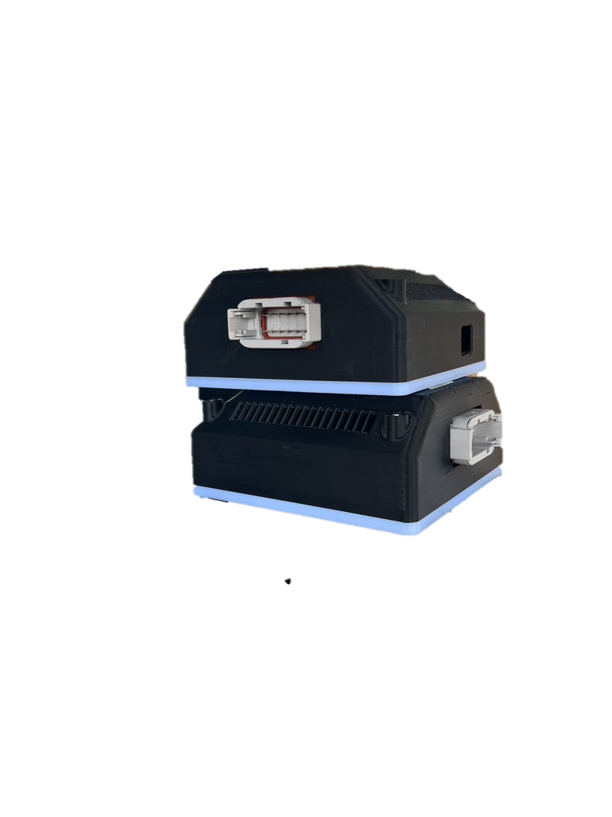
System Flow
---- WEB SOCKET ----- PROTOCOL : WS PORT: 2553
----------- API ------------ PROTOCOL : HTTP PORT: 2553
CAR
PROTOCOL : MQTT PORT: 2550
SERVER
DISPLAY
CONTROL BOX

Slide 6
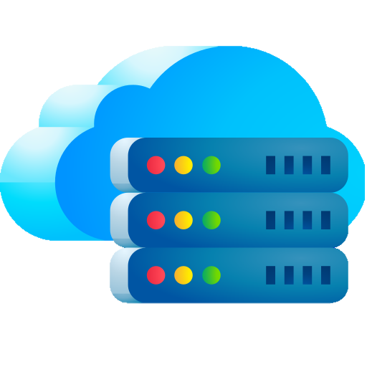
System Flow
CAR
CLOUD
DISPLAY
CONTROL BOX

Slide 7
SERVER VS CLOUD
SERVER | CLOUD
1. ควบคุมได้เต็มที่: มีความสามารถในการควบคุมและจัดการเซิร์ฟเวอร์ได้อย่างอิสระ สามารถปรับแต่งตามความต้องการได้โดยไม่มีข้อจำกัดจากผู้ให้บริการ | 1. ความยืดหยุ่นและขยายได้ง่าย: สามารถเพิ่มหรือลดทรัพยากร (เช่น CPU, RAM, Storage) ได้ตามความต้องการโดยไม่ต้องเสียเวลาและค่าใช้จ่ายในการเพิ่มฮาร์ดแวร์
2. ความปลอดภัยสูงกว่าในบางกรณี: ข้อมูลจะไม่ถูกส่งไปยังภายนอก ซึ่งอาจทำให้ปลอดภัยมากขึ้นโดยเฉพาะเมื่อเป็นข้อมูลที่มีความลับ | 2. ต้นทุนที่ประหยัดกว่าในบางกรณี: การใช้งานแบบจ่ายตามการใช้งาน (Pay-as-you-go) ช่วยลดค่าใช้จ่าย โดยเฉพาะหากไม่จำเป็นต้องใช้งานตลอดเวลา
3. ค่าใช้จ่ายระยะยาวที่คงที่: หลังจากซื้อและติดตั้งฮาร์ดแวร์แล้ว ค่าใช้จ่ายจะเป็นเพียงค่าบำรุงรักษาและค่าไฟฟ้า | 3. การสำรองข้อมูลและความปลอดภัย: ผู้ให้บริการ Cloud Server มักมีระบบสำรองข้อมูลและระบบป้องกันข้อมูลที่มีมาตรฐานสูง ลดความเสี่ยงจากการสูญหายของข้อมูล
4. ความเร็วในการเข้าถึงสูงกว่าในบางกรณี: การใช้เซิร์ฟเวอร์ที่ติดตั้งในสถานที่ที่ต้องการใช้งานอาจทำให้เข้าถึงข้อมูลได้เร็วกว่าเพราะไม่มีข้อจำกัดทางด้านอินเทอร์เน็ต | 4. การบำรุงรักษาง่าย: ผู้ให้บริการ Cloud Server จะรับผิดชอบในเรื่องของฮาร์ดแวร์ การบำรุงรักษา และอัปเกรดต่าง ๆ ทำให้ไม่ต้องดูแลเอง
 | 5. เข้าถึงได้จากทุกที่: สามารถเข้าถึงได้จากที่ใดก็ได้ผ่านอินเทอร์เน็ต ทำให้สะดวกในการใช้งานและจัดการระบบจากระยะไกล

